Slide 1







Slide 2


Slide 3



Cuéntame --- de tu vida
Háblame de ti,

Slide 4


Que yo estoy …
convencida
Sabes tu muy bien

Slide 5


Aunque intentes …
Olvidarme …
De que tu no puedes

Slide 6
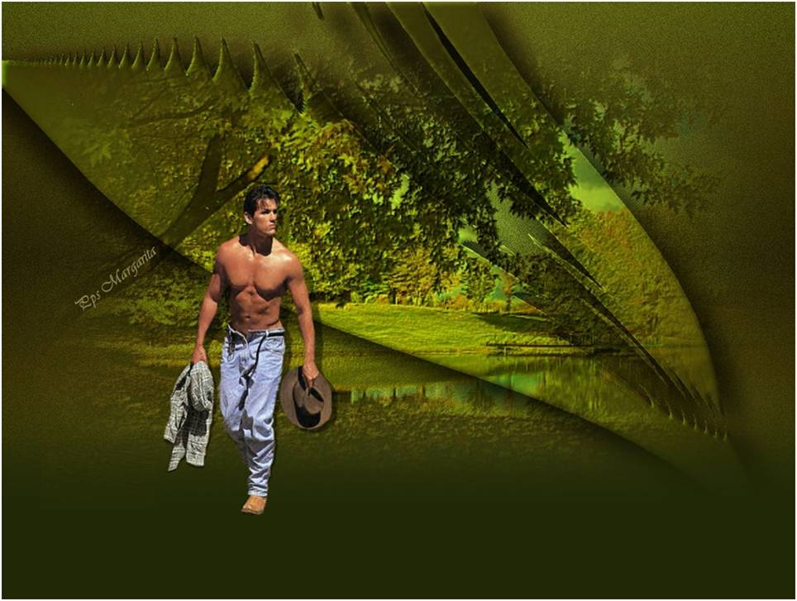

Siempre volverás
Una y otra vez

Slide 7

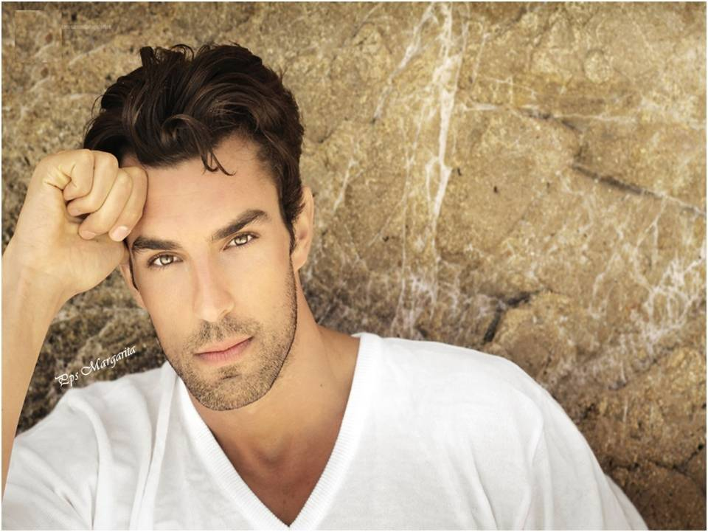

Siempre volverás
Una y otra vez

Slide 8

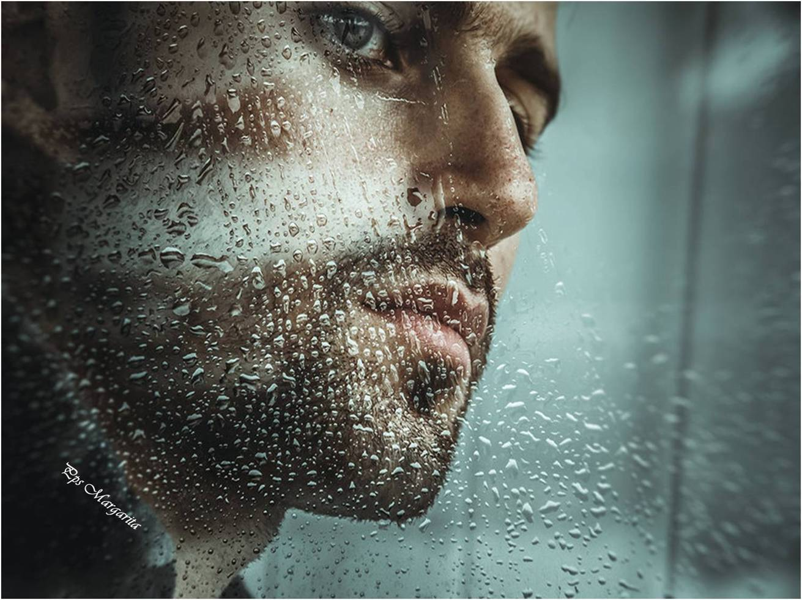
Aunque ya no sientas
más amor por mi,
Solo rencor

Slide 9


Y eso es peor
Yo tampoco
tengo nada que sentir

Slide 10


Pero te extraño,
También te extraño

Slide 11
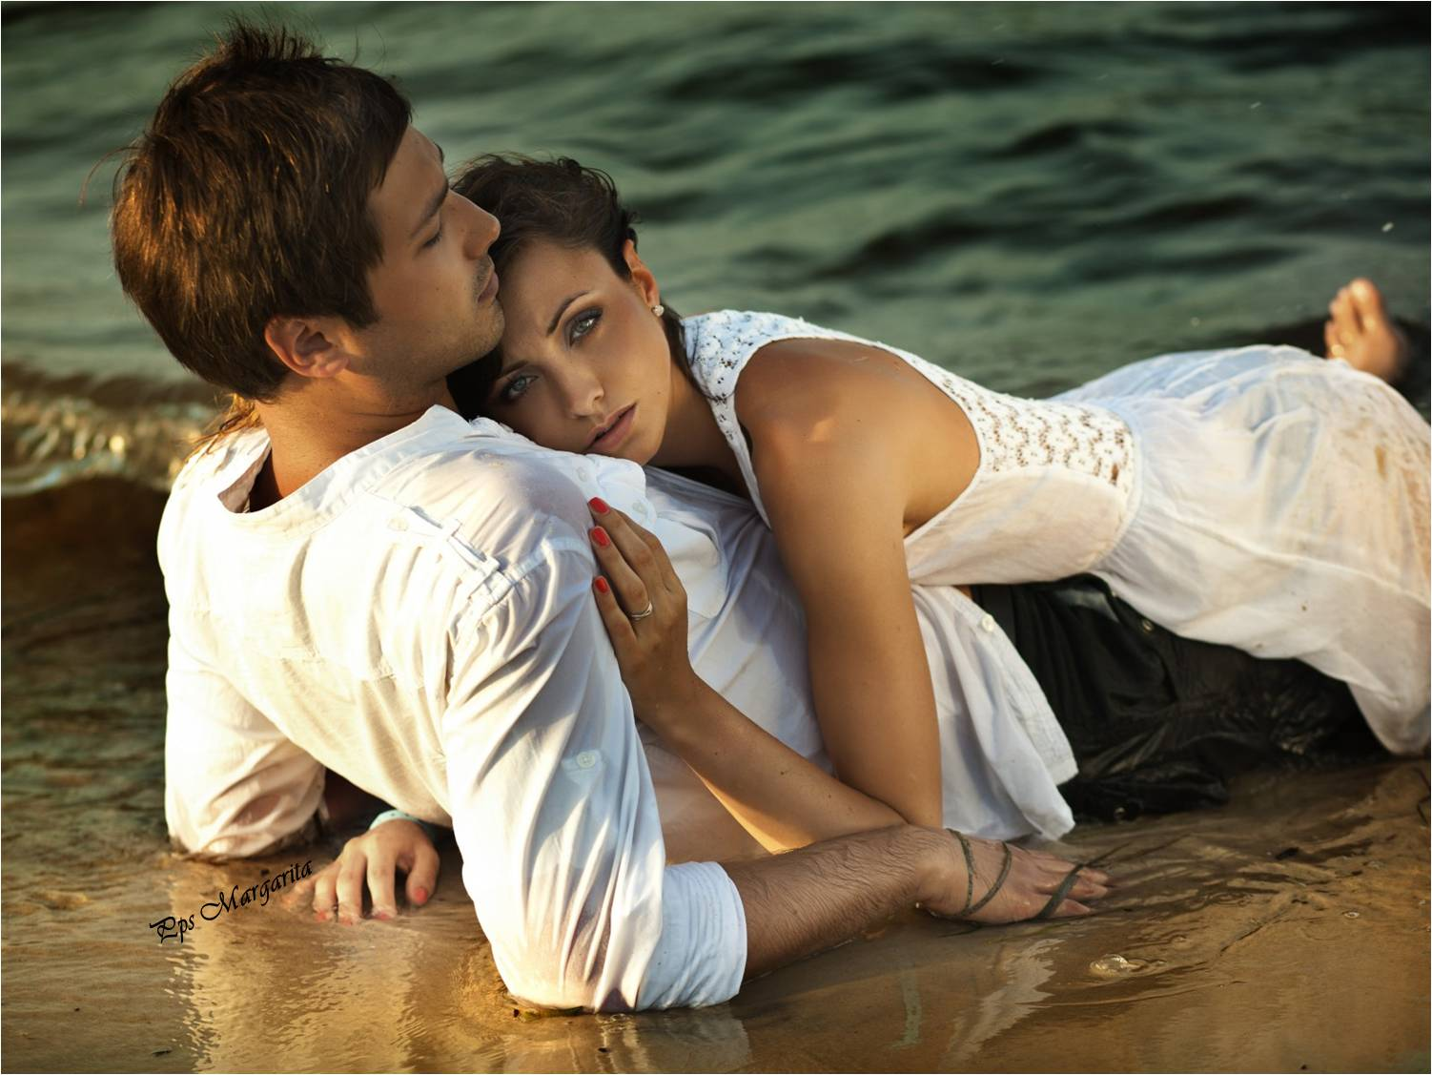

No cabe duda que es verdad que la costumbre
Es mas fuerte que el amor...

Slide 12









Slide 13
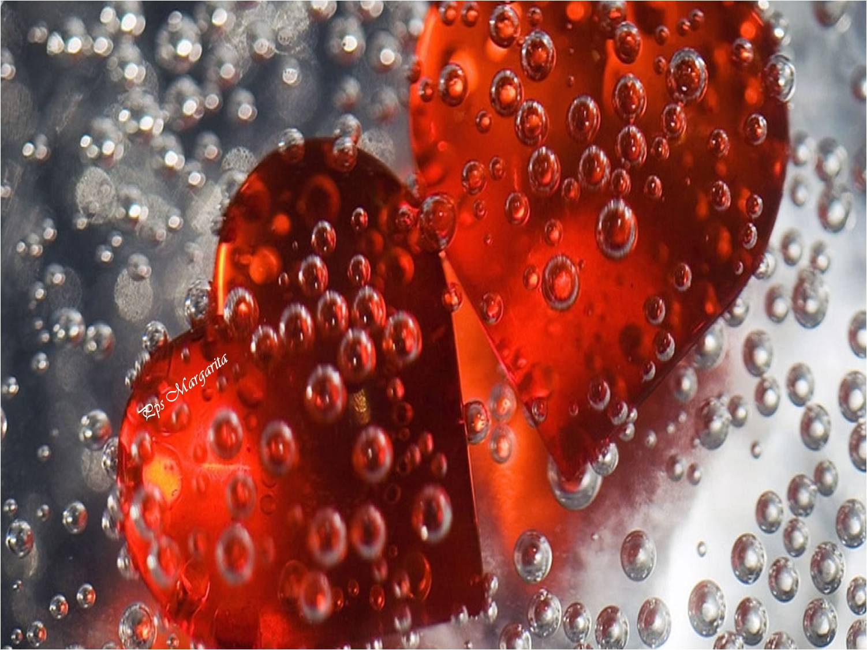

Slide 14
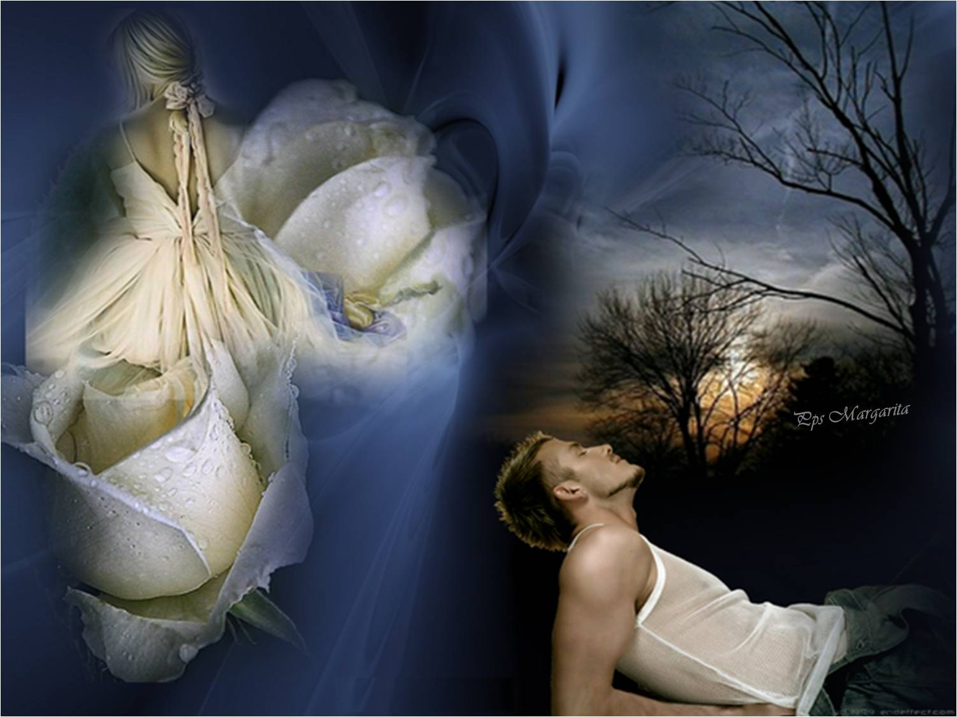

Aunque intentes … olvidarme
Sé que tu no puedes,

Slide 15



Siempre volverás
Una y otra vez

Slide 16


Siempre volverás
Una y otra vez

Slide 17

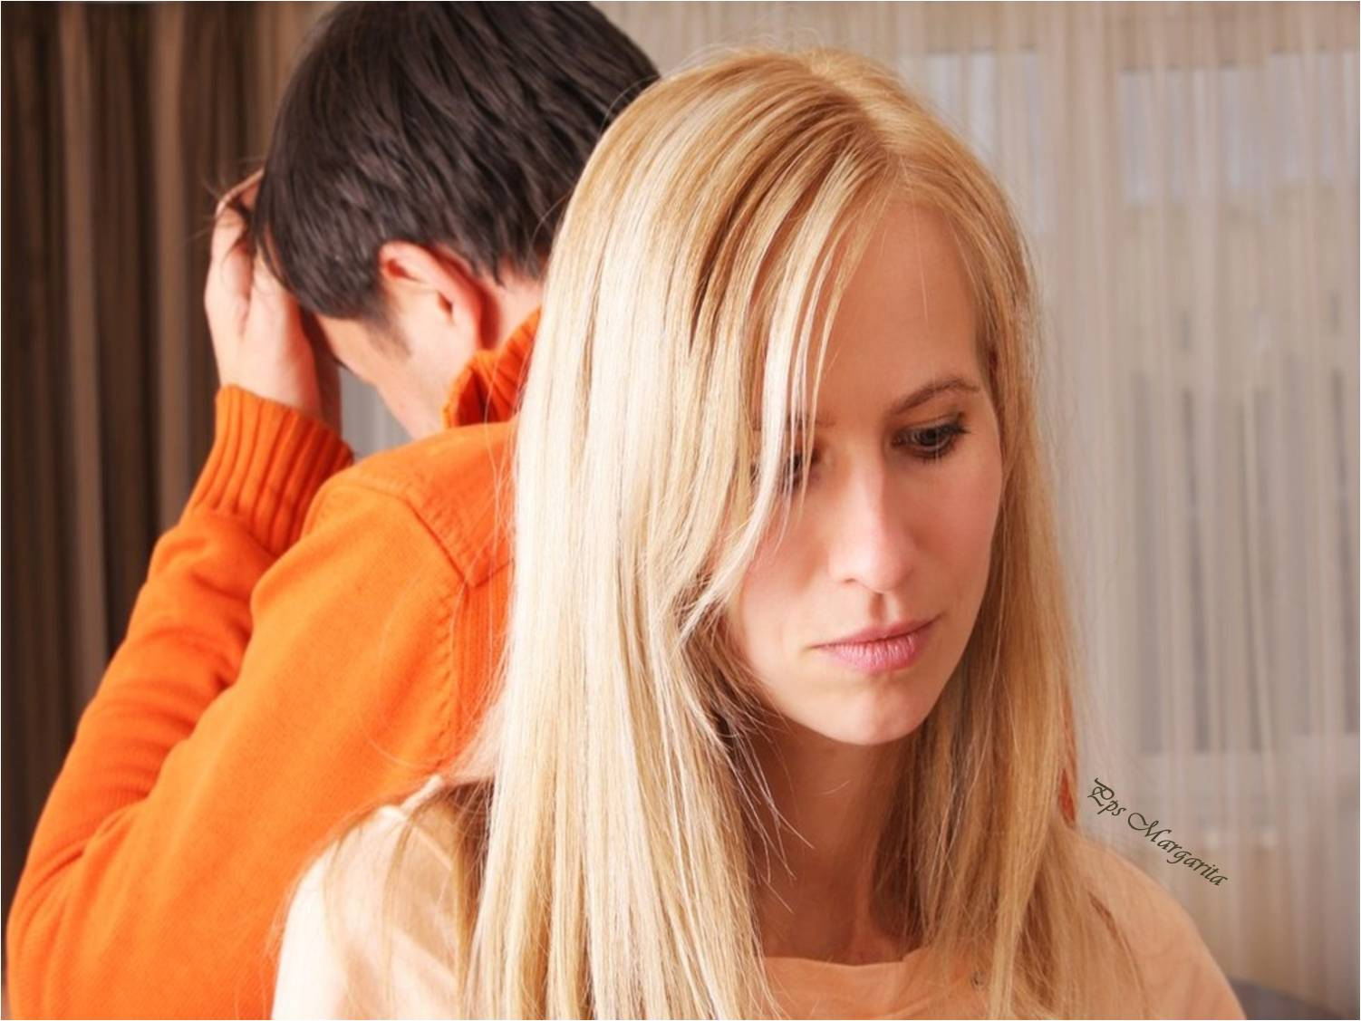

Solo rencor
Aunque ya no sientas mas amor por mi,

Slide 18


Y eso es peor
Yo tampoco
tengo nada que sentir

Slide 19


Pero te extraño,
Cómo te extraño

Slide 20
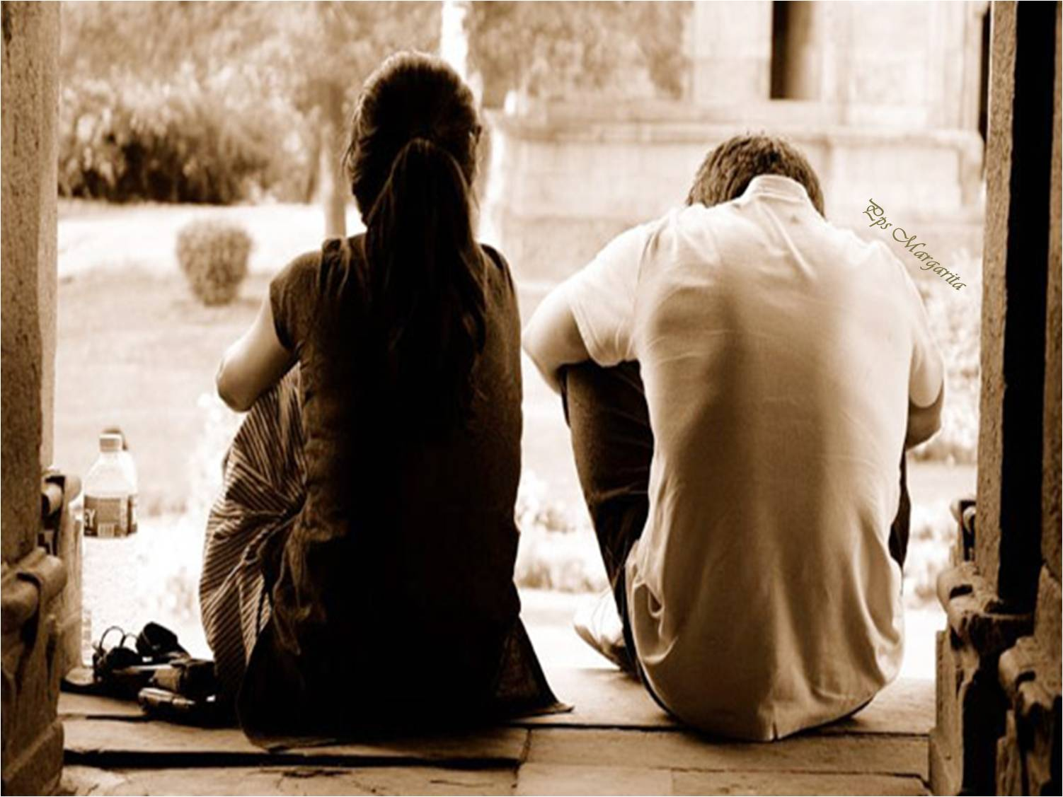

Es mas fuerte que el amor...
No cabe duda
que es verdad que la costumbre

Slide 21

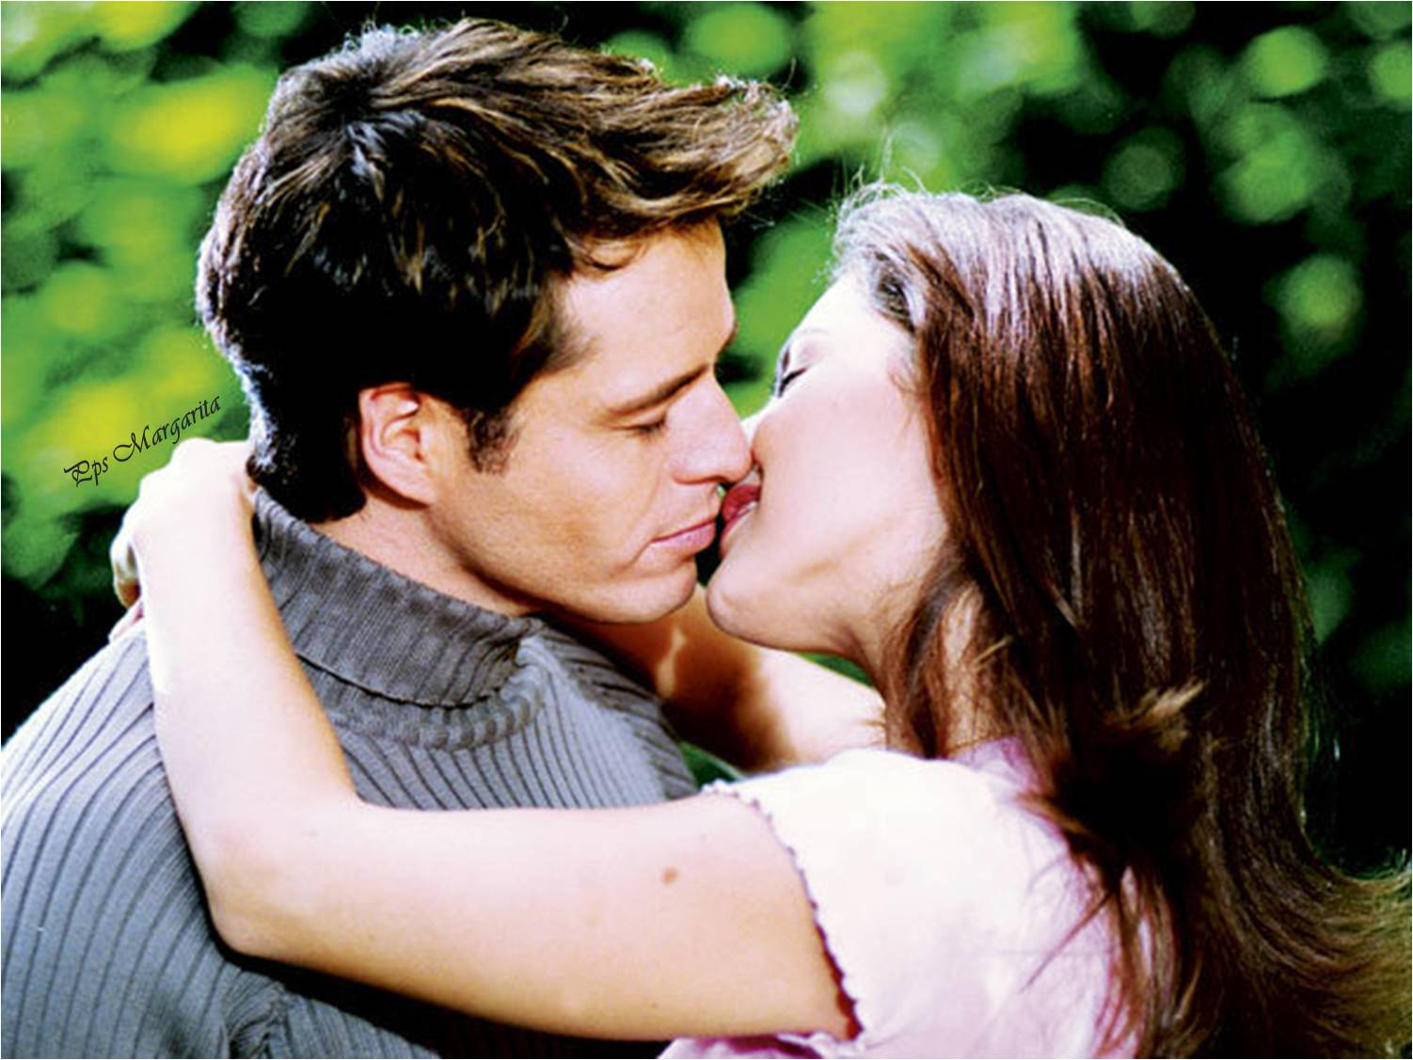

No cabe duda que es verdad que la costumbre
Es mas fuerte que el amor...

Slide 22


Slide 23







Pps Margarita

Slide 24









¿Te ha gustado?
Puedes ver más entrando
Aquí
Además puedes recibir powerpoints en tu correo electrónico suscribiéndote aquí:
Esta presentación powerpoint ha sido creada y compartida única y exclusivamente para mispps.com

